Slide 1

개정이력
일자 작성자 변경사항
26.03.09 하일태 최초작성

Slide 2
산일전기(주) 차세대인사 인프라 구축 CI/CD 구축의 건
산일전기 차세대 인프라 구축(MES)
CI/CD 구축
아이티스톤
2026.03.09.

Slide 3
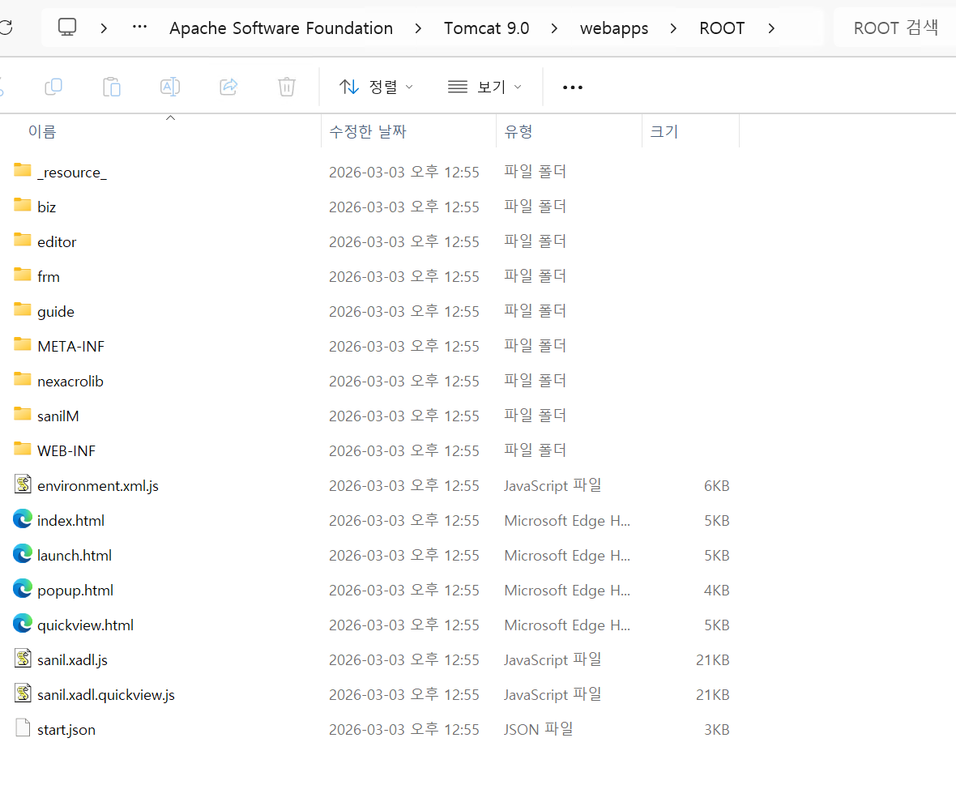
Web/Was 구성도 (개발계, 192.168.0.64)
https://192.168.0.68
443
Apache
proxy
http://127.0.0.1:8080
8080
tomcat
C:\Program Files\Apache Software Foundation\Tomcat 9.0\webapps\ROOT
아래의 소스를 tomcat에서 동시에 서비스 합니다.
Frontend (넥사크로)
Backend (Spring)

Slide 4
Web/Was 구성도 (운영계, 192.168.0.61, 192.168.0.62)
https://mes.sanil.co.kr (확인필요)
VIP
443
443
192.168.0.61
Apache
Apache
192.168.0.62
proxy
http://127.0.0.1:8080
proxy
http://127.0.0.1:8080
8080
8080
tomcat
tomcat
Standby
Active

Slide 5
CI/CD 구성도 (개발계, 운영계 공통)
소스 push
Gitea
192.168.0.64
Job 실행시 소스 pull
jenkins
개발용 : dev
운영용 : main
개발배포(dev)
운영배포(main)
개발
프론트엔드 빌드
(넥사크로)
프론트엔드 빌드
(넥사크로)
백엔드 빌드
(war)
백엔드 빌드
(war)
배포
배포
1. 넥사크로 빌드 결과물을 war에 포함
2. 톰캣 중지 -> war 교체 -> 톰캣 재기동
tomcat
192.168.0.64
tomcat1
192.168.0.61
tomcat2
192.168.0.62
1. 넥사크로 빌드 결과물을 war에 포함
2. Openssh 로 war 파일 전달 (포트 22022)
3. 톰캣 중지 -> war 교체 -> 톰캣 재기동

Slide 6
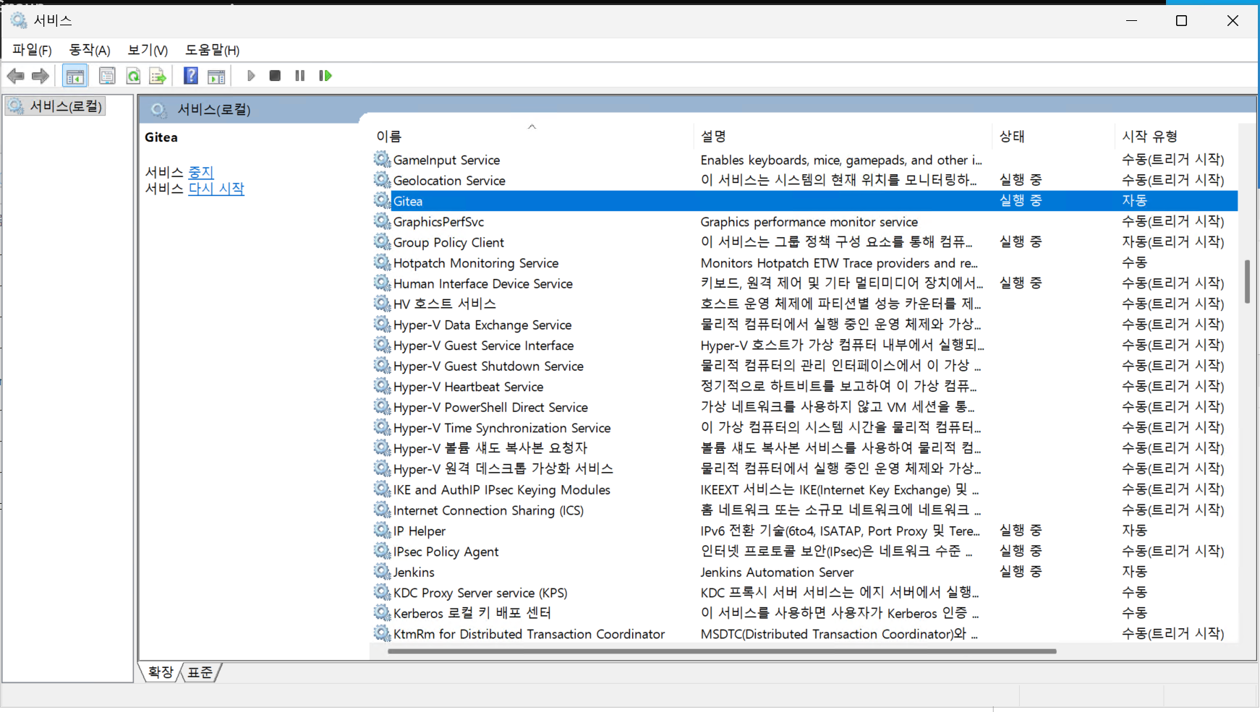
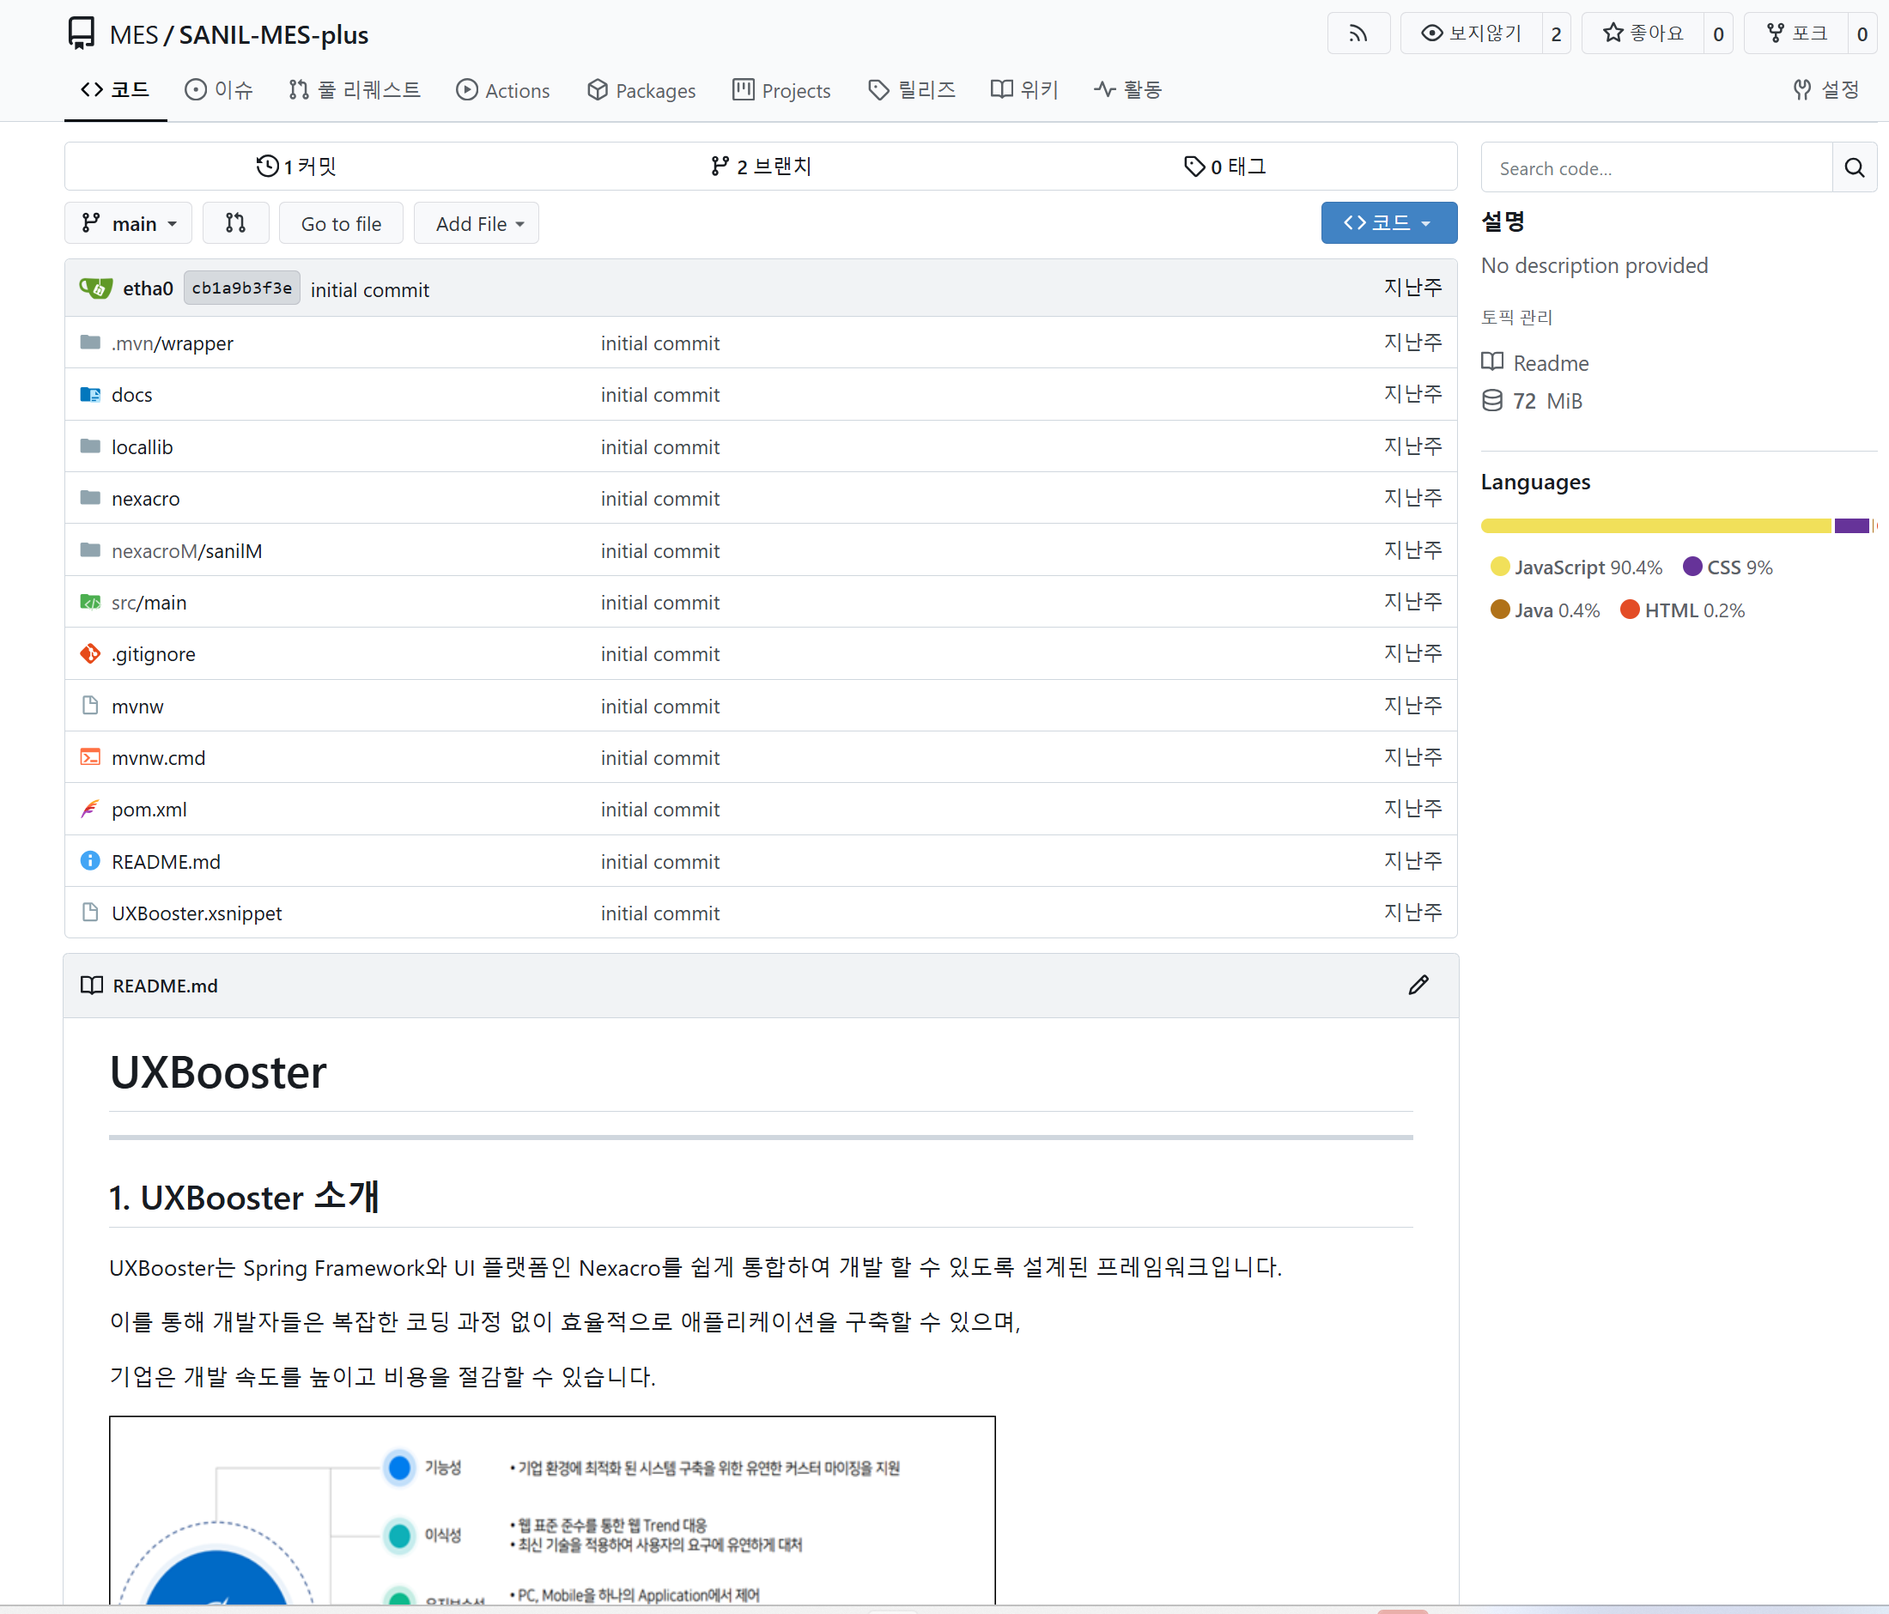
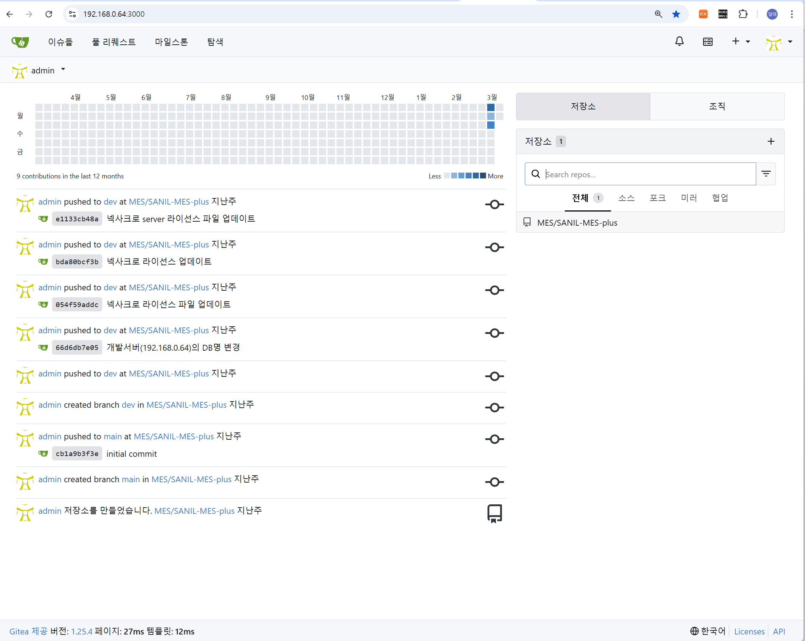
Gitea
설치 서버 : 192.168.0.64
설치 위치 : C:\Gitea
동작 방식 : 윈도우 서비스 등록
SSL : C:\Gitea\SSL 디렉토리에 사설 인증서 적용함
URL : https://192.168.0.64:3000/
관리자 계정 : admin / 산일1!
gitea 라는 윈도우 계정 생성함
MSSQL : 127.0.0.1/gitea (gitea / 산일1!)

Slide 7
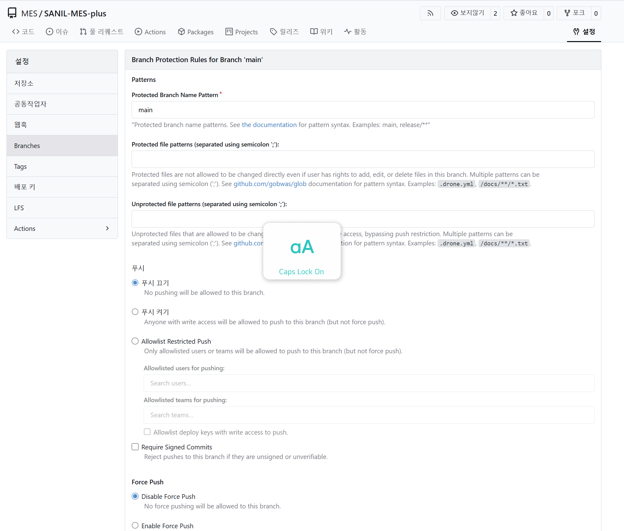
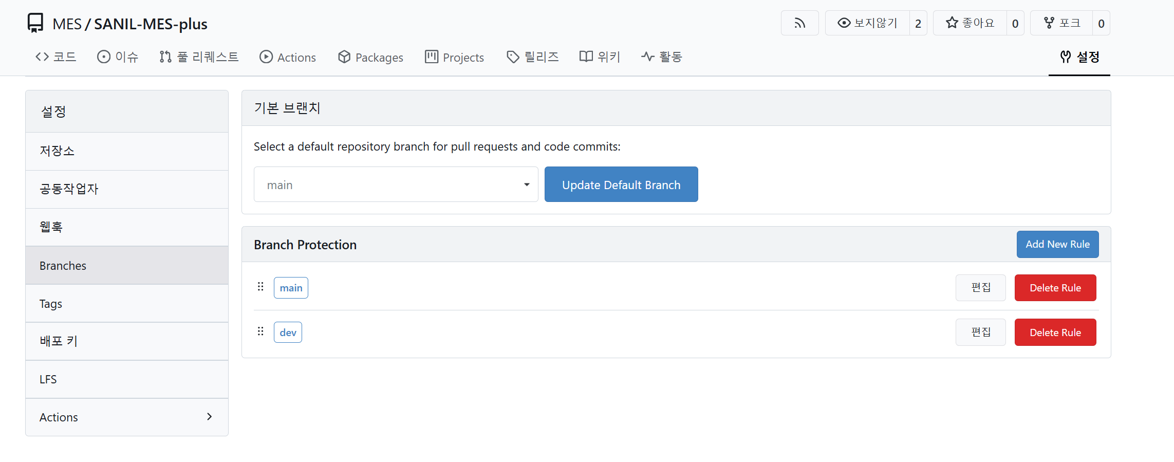
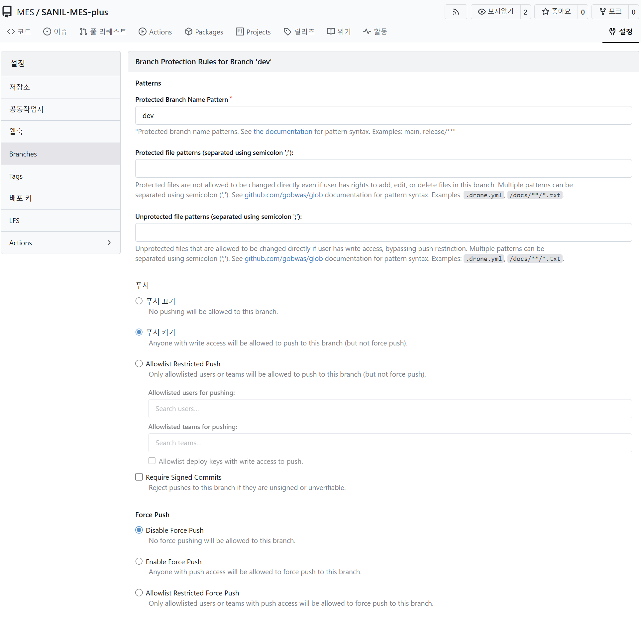
Gitea
MES 조직 생성
SANIL-MES-plus 저장소 생성
main 브랜치는 push 금지 (PR만 허용)
dev 브랜치는 push 허용

Slide 8
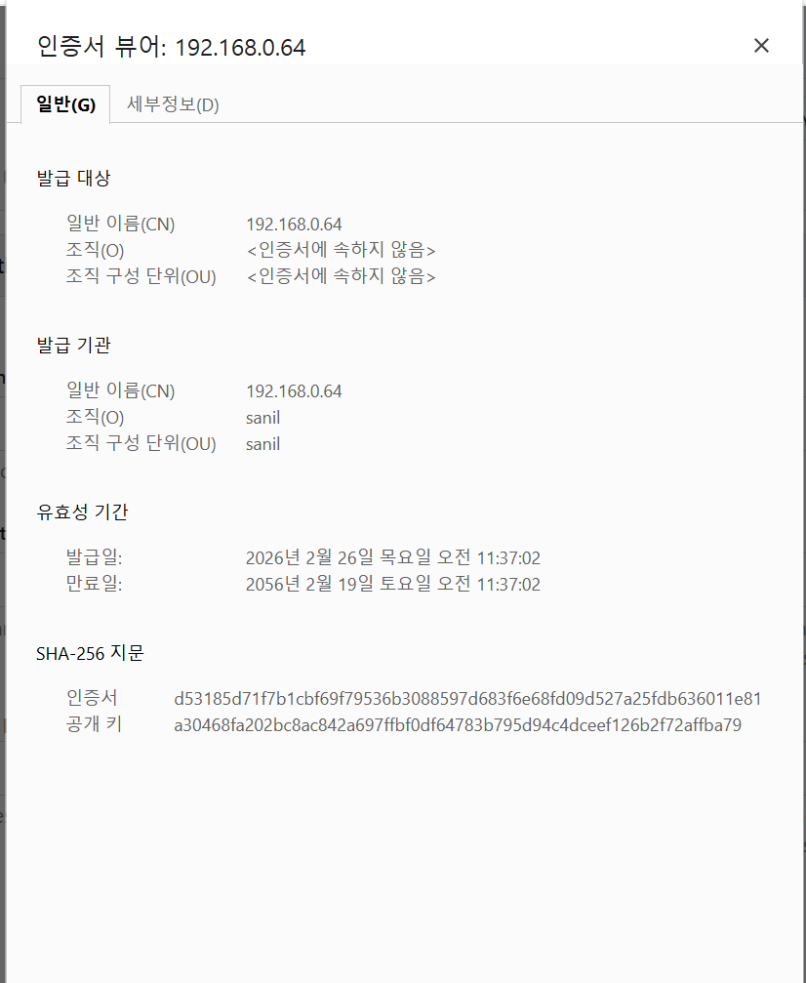
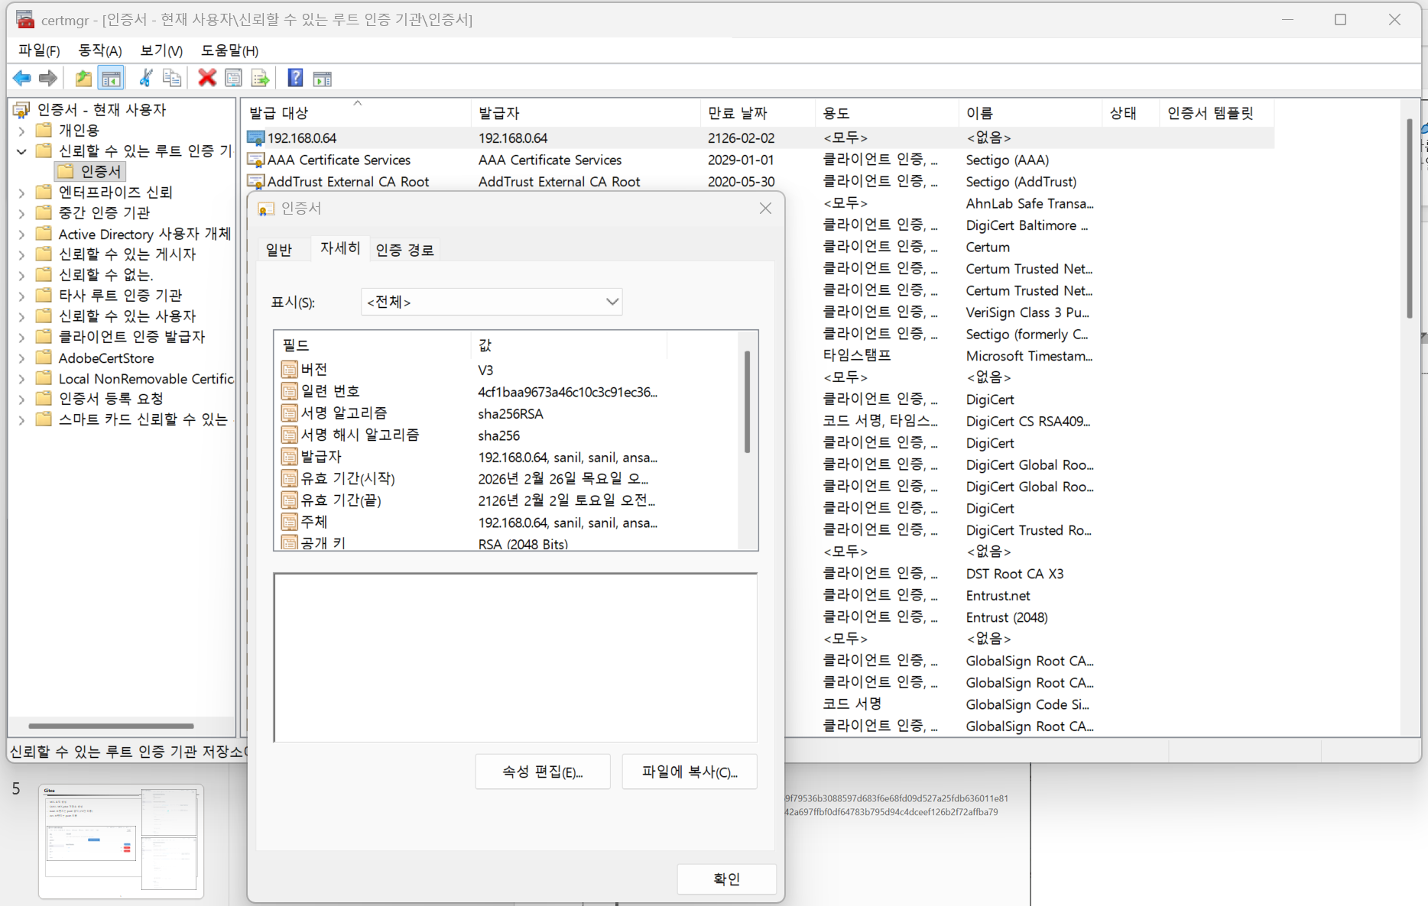
Gitea
사설인증서 적용 - 개발자 pc에 사설인증서 적용 필요 (신뢰할수 있는 루트 인증 기관)
→ 192.168.0.64 서버의 C:\Gitea\ssl\rootCA.crt 등록

Slide 9
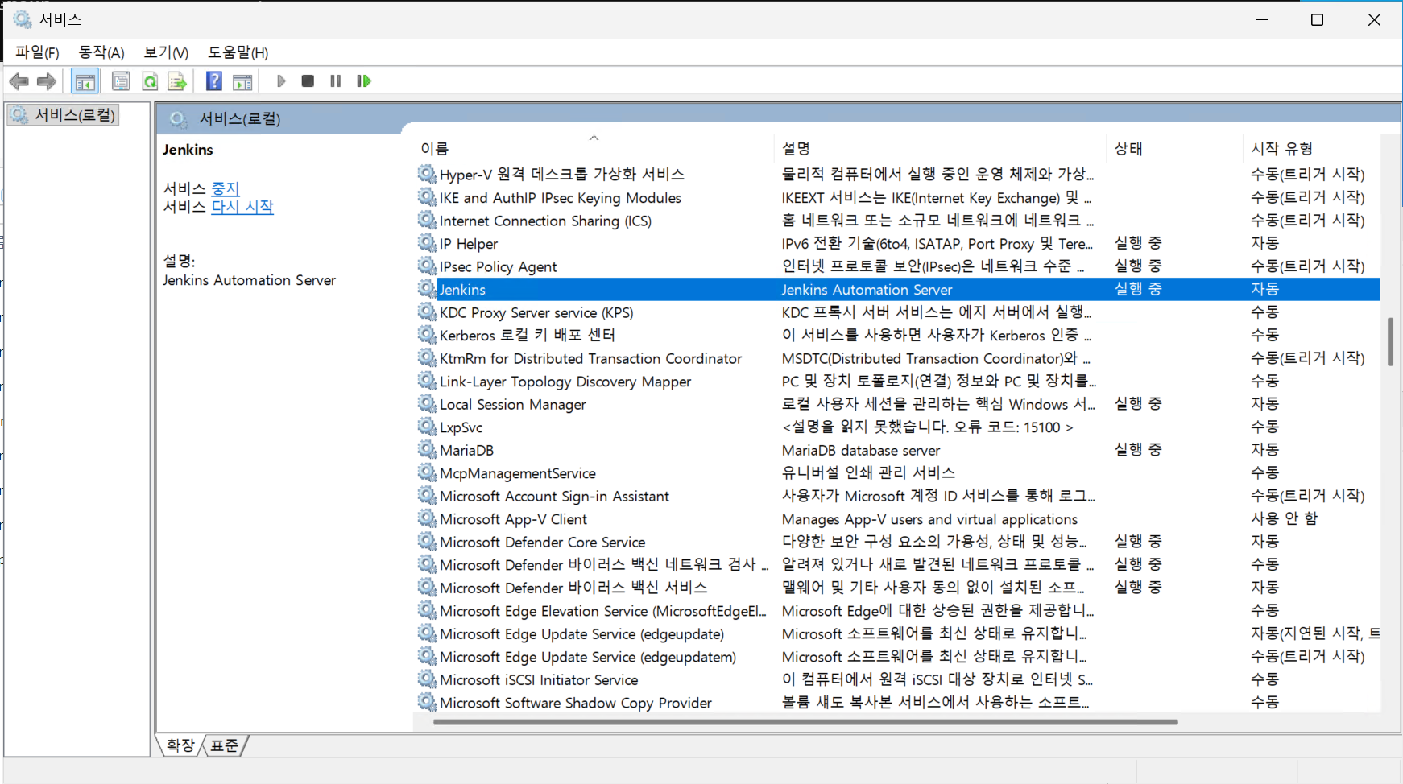
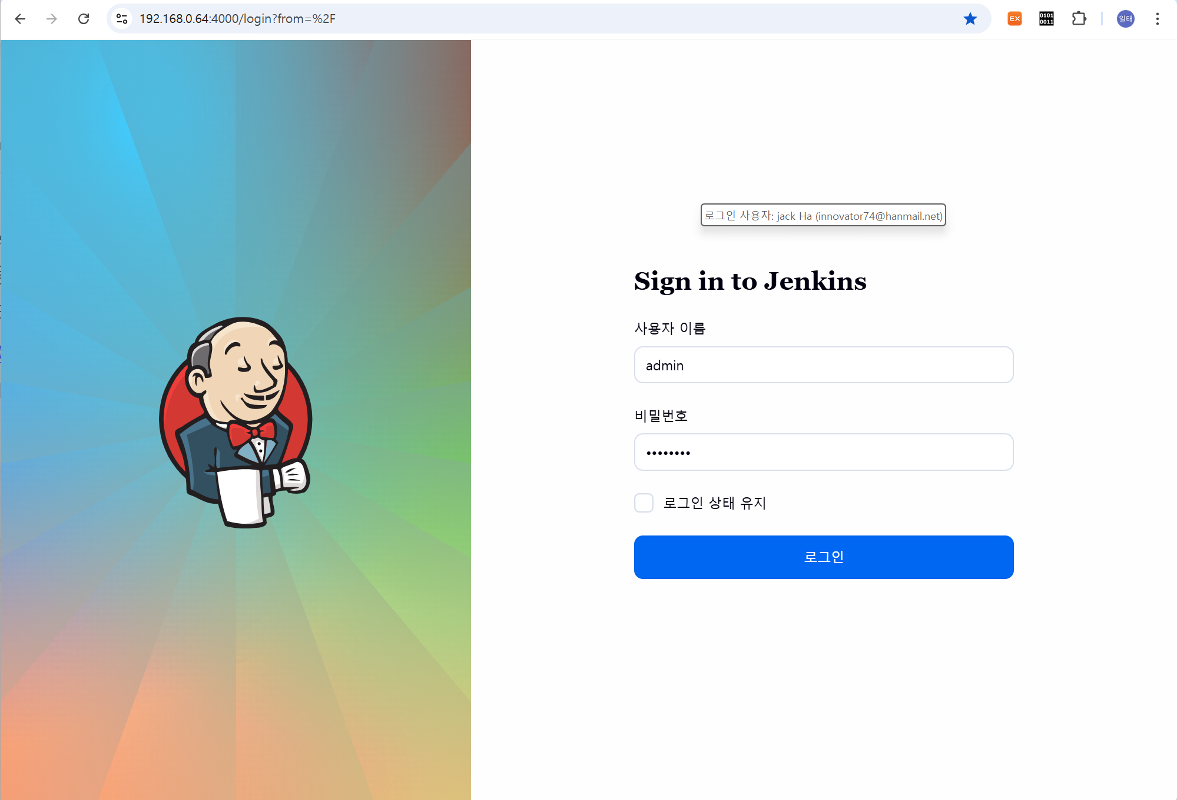
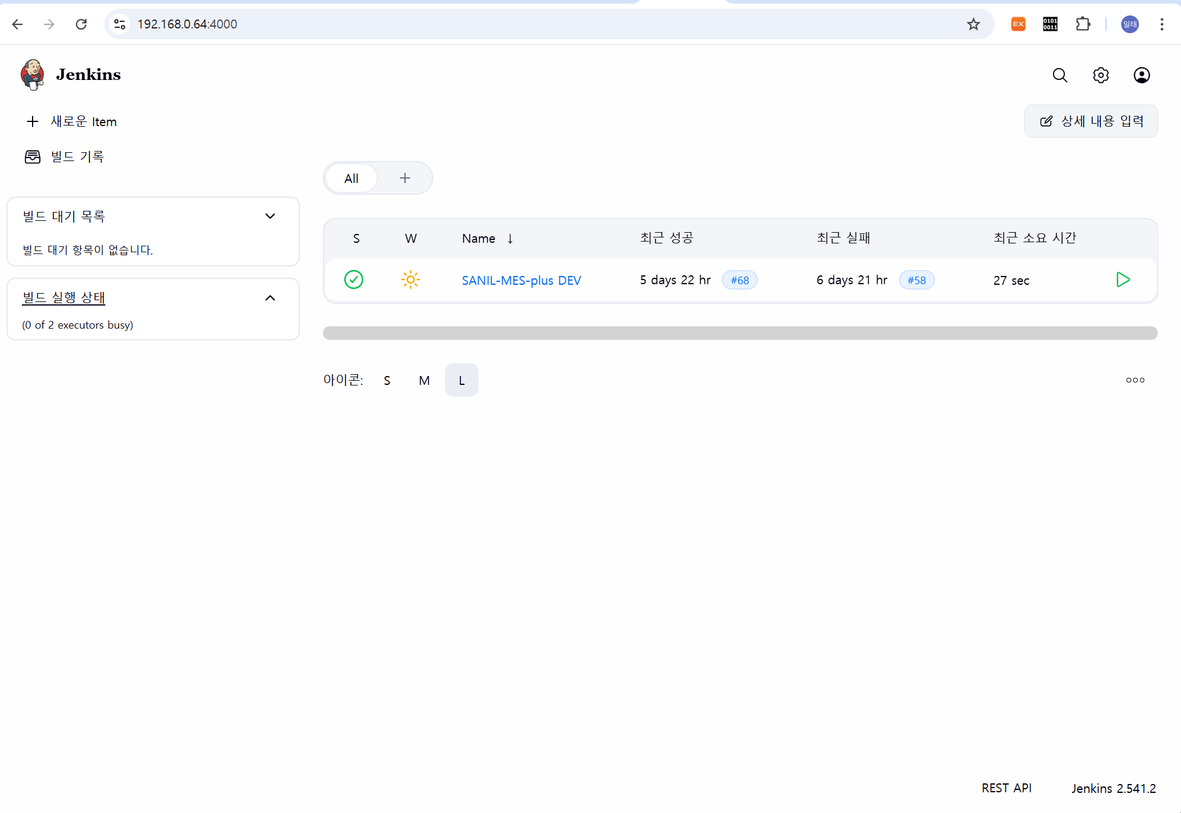
Jenkins
설치 서버 : 192.168.0.64
설치 위치 : C:\Program Files\Jenkins
동작 방식 : 윈도우 서비스 등록
SSL : C:\Gitea\SSL 디렉토리의 사설 인증서 사용함
URL : https://192.168.0.64:4000/
관리자 계정 : admin / 산일1!

Slide 10
Jenkins (넥사크로 빌드)
@echo off
setlocal
chcp 949 > nul
set "NEXACRO_DEPLOY=C:\Program Files\TOBESOFT\Nexacro N\Tools\nexacrodeploy.exe"
cd /d "%WORKSPACE%"
set "XPRJ=%WORKSPACE%\nexacro\sanil.xprj"
set "OUT_DIR=%WORKSPACE%\generate\sanil"
set "LIB_DIR=%WORKSPACE%\nexacro\nexacrolib"
set "WEBROOT=%WORKSPACE%\src\main\webapp"
if not exist "%XPRJ%" (
echo [ERROR] xprj not found: %XPRJ%
exit /b 1
)
echo [STEP1] Nexacro build...
"%NEXACRO_DEPLOY%" ^
-P "%XPRJ%" ^
-O "%OUT_DIR%" ^
-B "%LIB_DIR%" ^
-BROWSER Chrome,Safari ^
-REGENERATE
if errorlevel 1 exit /b 1
chcp 65001 > nul
echo [STEP2] Copy Nexacro build Output to WAR ROOT...
robocopy "%OUT_DIR%" "%WEBROOT%" /E /XD WEB-INF /R:0 /W:0 /NP
set "RC=%ERRORLEVEL%"
echo ROBOCOPY_ERRORLEVEL=%RC%
if %RC% GEQ 8 (
echo [ERROR] robocopy failed.
exit /b 1
)
echo [OK] Copy done.
exit /b 0
개발서버에 설치된 넥사크로의 nexacrodeploy.exe 을 이용해 빌드
Take 로부터 전달받은 빌드 옵션 적용
넥사크로 빌드 결과물을 war 에 포함시키기 위해 src/main/webapp 에 추가함

Slide 11
Jenkins (백엔드 빌드)
@echo off
setlocal
chcp 949 > nul
cd /d "%WORKSPACE%"
echo [STEP3] Maven package...
call mvnw.cmd clean package -DskipTests -Dspring.profiles.active=local -f pom.xml
if errorlevel 1 exit /b 1
echo [OK] WAR created:
dir /b target\*.war
exit /b 0
개발소스에 포함된 mvnw.cmd를 통해 빌드함
개발서버에 별도로 maven 설치하지 않음
개발환경 : pom.xml
운영환경 : pom_prod.xml (DB설정등 변경 필요)

Slide 12
Jenkins (배포 DEV)
@echo off
setlocal
chcp 65001 > nul
set "TOMCAT_SERVICE=Tomcat9"
set "CATALINA_HOME=C:\Program Files\Apache Software Foundation\Tomcat 9.0"
set "WEBAPPS=%CATALINA_HOME%\webapps"
set "ROOT_WAR=%WEBAPPS%\ROOT.war"
set "ROOT_DIR=%WEBAPPS%\ROOT"
cd /d "%WORKSPACE%"
set "BUILT_WAR=%WORKSPACE%\target\uxbooster-sample.war"
echo [INFO] WORKSPACE=%WORKSPACE%
echo [INFO] Built WAR = "%BUILT_WAR%"
echo [INFO] WEBAPPS=%WEBAPPS%
if not exist "%BUILT_WAR%" (
echo [ERROR] WAR not found: "%BUILT_WAR%"
dir /b "%WORKSPACE%\target\"
exit /b 1
)
if not exist "%WEBAPPS%" (
echo [ERROR] Tomcat webapps not found: "%WEBAPPS%"
dir /b "%CATALINA_HOME%"
exit /b 1
)
echo [STEP] Stop Tomcat service: %TOMCAT_SERVICE%
sc query "%TOMCAT_SERVICE%" | findstr /I "RUNNING" >nul
if %ERRORLEVEL%==0 (
net stop "%TOMCAT_SERVICE%"
if errorlevel 1 exit /b 1
) else (
echo [INFO] Tomcat already stopped. skip stop.
)
echo [STEP] Remove old ROOT app
if exist "%ROOT_WAR%" del /f /q "%ROOT_WAR%"
if exist "%ROOT_DIR%" rmdir /s /q "%ROOT_DIR%"
echo [STEP] Copy new ROOT.war
copy /y "%BUILT_WAR%" "%ROOT_WAR%"
if errorlevel 1 (
echo [ERROR] Failed to copy war to "%ROOT_WAR%"
exit /b 1
)
echo [STEP] Start Tomcat service: %TOMCAT_SERVICE%
net start "%TOMCAT_SERVICE%"
if errorlevel 1 exit /b 1
echo [OK] Deploy done.
exit /b 0
톰캣 서비스 중지
기존 사용중이던 ROOT.war, ROOT 디렉토리 제거
톰캣 서비스 시작

Slide 13
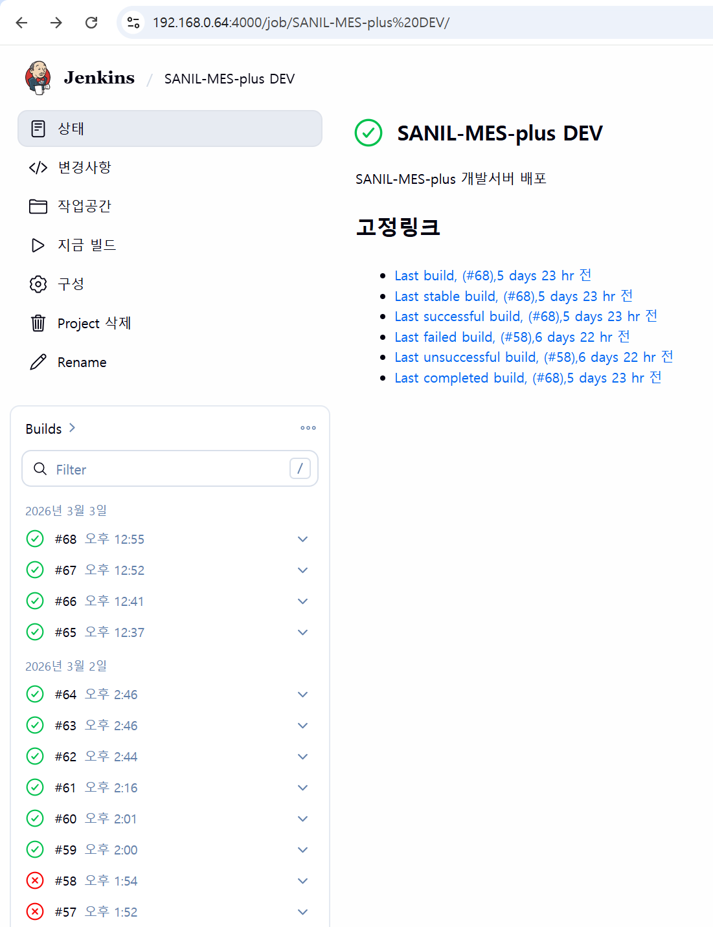
Jenkins (배포 히스토리)

Slide 14
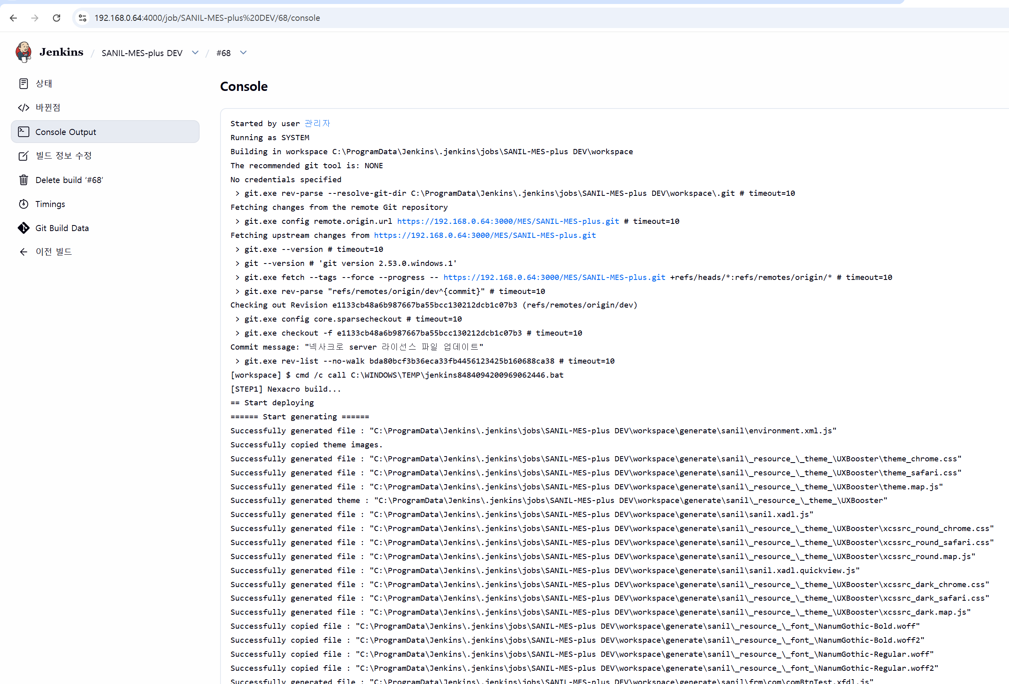
Jenkins (배포 Console Output)

Slide 15
Jenkins (배포 Console Output)

